Slide 1
O.M.s
Organizzazione Mondiale della Sanità
Created by Beatrice Cristinelli, Angelica Marella

Slide 2

LOGO
Il logo dell’oms rappresenta il bastone di Asclepio che è un antico simbolo greco associato alla medicina.
Consiste in un serpente attorcigliato ad una verga
Asclepio era il dio della salute.

Slide 3
STORIA
L’Organizzazione Mondiale della Sanità fu istituita con il trattato adottato a New York nel 1946, entrato in vigore nel 1948.
L’oms è organizzata in sei strutture regionali: Europa, Americhe, Africa, Mediterraneo Orientale, Sud Est Asiatico, Pacifico Occidentale.

Slide 4

SCOPO
Lo scopo dell’o.m.s è il raggiungimento da parte della popolazione del più alto livello possibile di salute dal punto di vista fisico, mondiale e sociale.

Slide 5
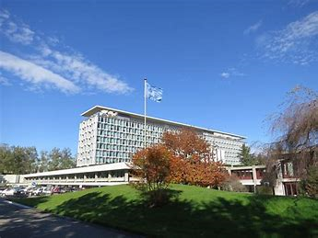
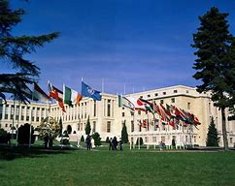
SEDE
La sede dell’oms è la sede di Ginevra che si trova in Svizzera.

Slide 6
GEAZIE PER L’ATTENZIONE

